Slide 1
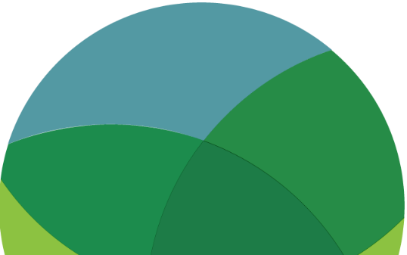

HÅP
LES/SE/
HØR/SKRIV/HANDLE
www.planetpulse.eu
2024 - 2026
Dokumentnavn
Av
Partnernavn

Slide 2

INNHOLD
01
Innledning
02
Les
03
Se
04
Hør
05
Prøv selv
06
Hovedpunkt

Slide 3
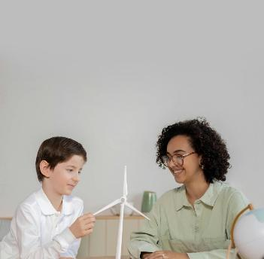
01
Innledning
Håp er ikke ønsketenkning eller å overse alvoret i klimaendringene.
Det er et tankesett som sier: endring er mulig, og handlingene våre teller. Når unge ser eksempler på løsninger som allerede virker, og hører fortellinger om motstandskraft, får de energi til å holde ut. Dette verktøysettet er laget for å gi deg grunner til å tro på en bedre framtid – gjennom bøker, fortellinger, foredrag og podkaster som viser hvordan håp kan drive fram ekte handling.

Slide 4

02
Les
Bok – Saving Us av Katharine Hayhoe
Katharine Hayhoe, klimaforsker og formidler, forklarer hvorfor samtaler er kraftfulle verktøy for klimahandling. Boka hennes er full av virkelige fortellinger som viser hvordan det å dele verdier og personlige erfaringer kan åpne rom for håp.
Lenke
Artikkel – Nurturing Hope Amidst Climate Change (Oxfam Ireland)
Denne historien følger en bonde som har opplevd ødeleggende avlingssvikt, men som er opptatt av å bygge opp igjen med støtte fra organisasjoner og lokalsamfunnet sitt. Det er en påminnelse om at håp ofte kommer fra samarbeid og felles innsats.
Lenke
Bok – A Short, Hopeful Guide to Climate Change av Oisín McGann
Skrevet for et yngre publikum forklarer denne boka klimaendringene på en enkel og engasjerende måte. Den er opptatt av løsninger og budskapet om at det finnes en framtid verdt å kjempe for.
Lenke

Slide 5

03
Se
TED-foredrag – The Case for Optimism on Climate Change av Al Gore
Al Gore framhever hvorfor optimisme er avgjørende – teknologien og løsningene finnes, og framgangen er allerede i gang. Flott for å vise at håp er forankret i faktiske bevis.
Lenke
Paneldebatt – Not Too Late: Changing the Climate Story from Despair to Possibility (C-SPAN)
En samtale med aktivister og tenkere om å endre fortellingen rundt klimaendringene. Den er full av motiverende historier som viser muligheter framfor fortvilelse.
Lenke
TED-foredrag – Jane Goodall: What Separates Us From the Apes
Jane Goodall reflekterer over menneskelig empati, motstandskraft og hvorfor hun forblir håpefull til tross for globale utfordringer. Perspektivet hennes er beroligende, men samtidig motiverende.
Lenke

Slide 6

04
Hør
Podkast – How to Save a Planet
(Spotify, arkivert)
Selv om den ble avsluttet i 2022, er episodene fortsatt friske og morsomme. De er opptatt av løsninger – fra naturrestaurering til energiomstilling – noe som gjør den til en av de mest håpefulle klimapodkastene som finnes.
Lenke
Podkast – Outrage + Optimism
Ledet av Christiana Figueres og kolleger blander denne podkasten ærlighet om klimakrisen med grunner til å føle håp. De intervjuer ledere og aktivister som beviser at framgang er mulig.
Lenke
Podkast – The Yikes Podcast
Et ungdomsvennlig program som dekker klima, politikk og kultur. Til tross for navnet heller det mot håp ved å vise hvordan unge kan være kraftfulle endringsskapere.
Lenke
Podkast – Mothers of Invention
Ledet av Mary Robinson (tidligere president i Irland) og Maeve Higgins løfter denne podkasten fram kvinner som leder klimaløsninger verden over. Full av inspirerende og håpefulle historier.
Lenke

Slide 7

05
Prøv selv
SKRIV:
Skriv ned tre håpefulle klimahistorier du nylig har lest eller hørt (f.eks. om fornybar energi, ungdomsaktivisme eller lokale fellesskapsprosjekter). Reflekter over hvordan de får deg til å føle deg.
DISKUTER:
Del i par eller små grupper: Når følte du deg sist håpefull med tanke på klimaet? Hva utløste den følelsen? Legg merke til hvordan håp sprer seg når historier deles.
HANDLE:
Velg én håpefull historie fra dette verktøysettet og gjenfortell den – på sosiale medier, i klassen eller til en venn. Håp blir sterkere når det føres videre.

Slide 8

Hovedpunkt
Håp betyr ikke å overse utfordringene. Det betyr å anerkjenne løsninger, å feire framgang og å tro at endring er mulig når vi handler sammen. Ved å lese, se og lytte til fortellinger om motstandskraft og suksess kan unge bygge et håpefullt tankesett som driver fram handling og holder klimabevegelsen levende.

